Slide 1
«Геймификация и игропрактика в образовательном и воспитательном процессе»
Боровик Дарья Сергеевна,
учитель начальных классов
МБОУ НШ № 30
г.Сургут

Slide 2
Геймификация в образовании – это процесс распространения игры на различные сферы образования, который позволяет рассматривать игру как:
метод обучения и воспитания,
форму воспитательной работы,
средство организации целостного образовательного процесса.

Slide 3
«Игра – это огромное светлое окно, через которое в духовный мир ребёнка вливается живительный поток представлений, понятий об окружающем мире.
Игра – это искра, зажигающая огонёк пытливости и любознательности». (В. А. Сухомлинский)

Slide 4
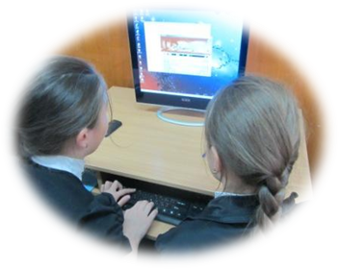
Преимущества игры
Активизация мыслительной деятельности.
Глубинное запоминание материала. Обучение организованности.
Формирование коммуникативных качеств.

Slide 5
Особенности игровой технологии
Дидактическая цель ставится перед учащимися в форме игровой задачи.
Учебная деятельность подчиняется правилам игры.
Учебный материал используется в качестве её средства.
В учебную деятельность вводятся соревнования, которые способствуют переходу дидактических задач в разряд игровых.
Успешное выполнение дидактического задания связывается с игровым результатом.

Slide 6
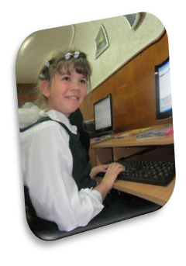
Требования к играм в образовании
1. Создание игровых сюжетов.
2. Включенность каждого: команды в целом и каждого игрока лично.
3. Результат игры должен быть различен в зависимости от усилий играющих; должен быть риск неудачи.
4. Игровые задания должны быть подобраны с учётом уровня участников игры.
5. Вариативность в игре.

Slide 7
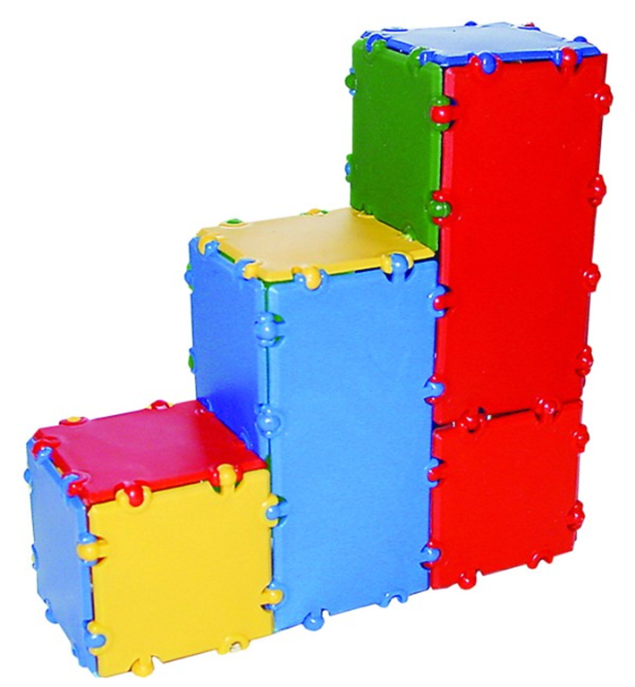
Этапы геймификации
Самостоятельное создание игр
Ролевые игры, квесты и т.д.
Простые дидактические игры

Slide 8
Учебно-ролевые игры

Slide 9
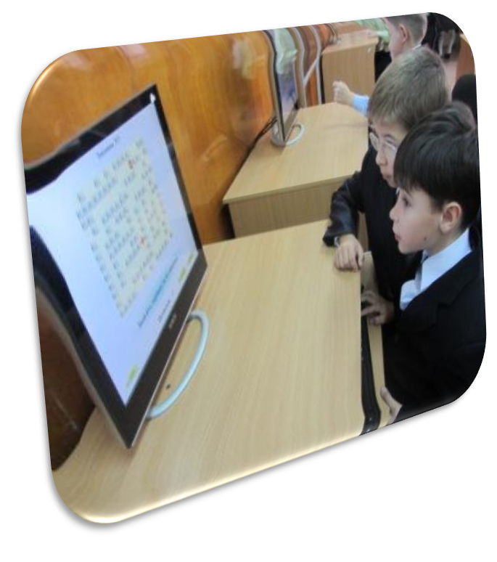
Дидактические игры
В школьной практике широко используются:
словесные игры,
уроки-путешествия,
КВН,
уроки-викторины и т.д.

Slide 10
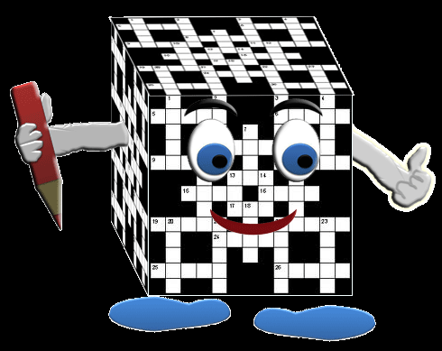
Игровые элементы
Интеллектуальная разминка
Анаграмма
Найди ответ
Разновидности кроссвордов
Ребусы
Мозаика
Викторина

Slide 11
Подвижная игра «Кто быстрее»
Класс делится на 2 команды. Во время повторения или обобщения темы «Живая и неживая природа» к доске вызываются по одному участнику из ряда, им предлагается задание заполнить таблицу.
Живая природа | Неживая природа
На каждый шаг они должны назвать объекты живой и неживой природы.

Slide 12
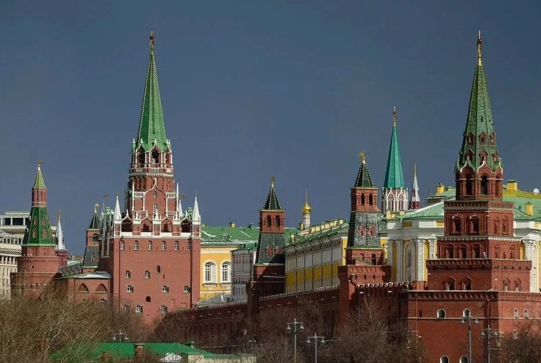
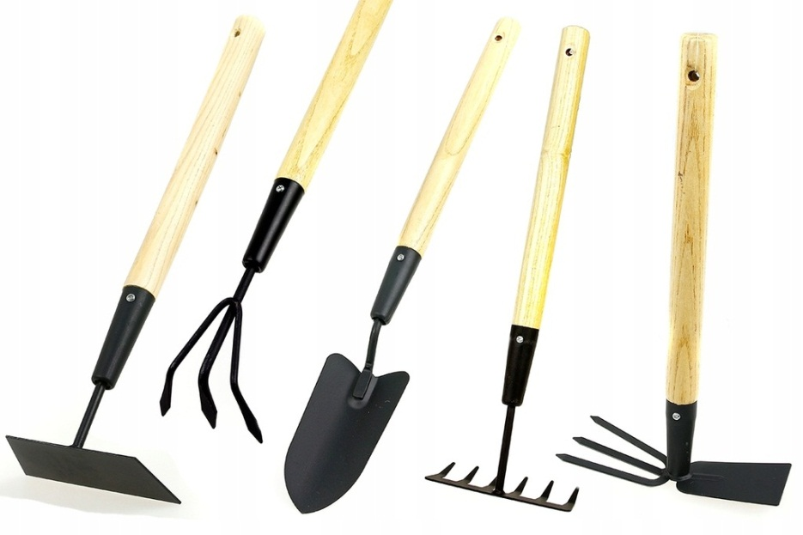
Игра «Найди словарное слово»

Slide 13
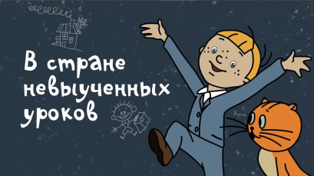
Проектная задача «В стране невыученных уроков»
Паспорт проектной задачи
Алгоритм проведения
Сюжетная линия проектной задачи
Содержание проектной задачи (кейс с заданиями)

Slide 16
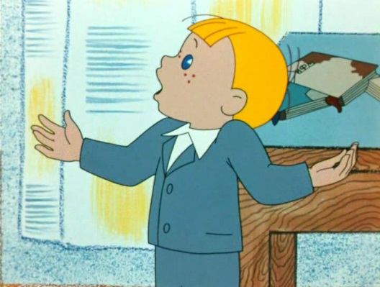
«ДОРОГИЕРЕБЯТАПОМОГИТЕУНЕСЛОМЕНЯУРАГАНОМСЛЕДУЙТЕПОКАРТЕИНАЙДЁТЕМЕНЯСПАСИТЕПОЖАЛУЙСТАЯВ...ВАМПОМОЖЕТКУЗЯ»

Slide 18
Подсказка детям: Сестра Вити рассказала вам, что он получил СМС-сообщение: «Привет, друг! В этом месяце состоялся розыгрыш смартфонов. Позвони на этот телефон: 8999999-9999 и узнай свой выигрыш». Витя доверился этому сообщению и перезвонил, но автоответчик ему ответил, что все операторы заняты и следует перезвонить позже. Мальчик ещё несколько раз перезванивал, но ему так никто не ответил. Оказалось, что это действовали мошенники и даже просто за связь с автоответчиком взималась плата 45 рублей. Сколько потерял денег мальчик, если он попытался 5 раз позвонить по телефону? Реши задачу и ты узнаешь, где находится Витя.

Slide 20
ИТОГОВОЕ ЗАДАНИЕ

